Slide 1

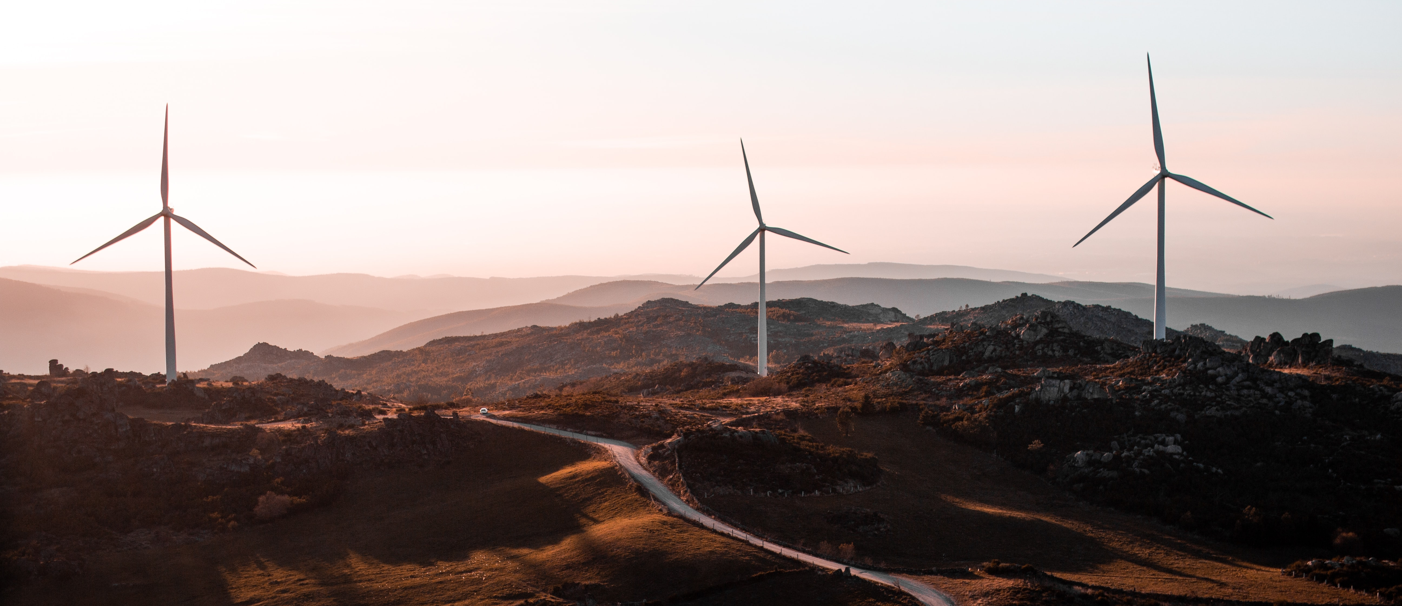
Ein auf Neuronalen Netzen basierendes Ensemble-Modell zur Windprognose
Daniel Müller, Alicia Pirwass | 30.03.2021

Slide 2
Inhalt
Zusammenfassung Paper (Ranganayaki, 2016)
Resultierende Fragen und Anregungen
Ideen und weiteres Vorgehen

Slide 3
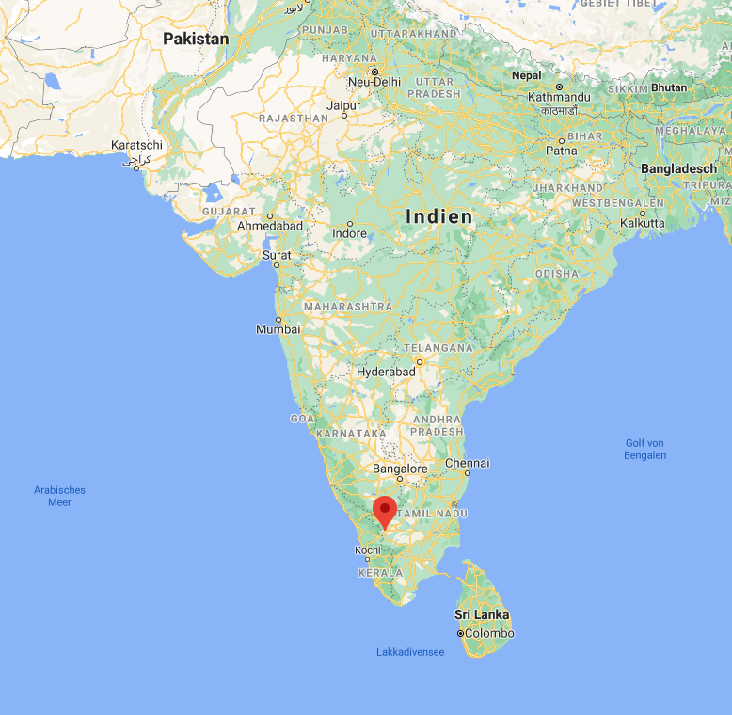
1. Zusammenfassung Paper (Ranganayaki, 2016)
1.1 Datenbasis
Temperatur, Windrichtung, Windgeschwindigkeit und Luftfeuchtigkeit
Bereich: 04.2013 bis 03.2015 (zwei Jahre)
90000 Samples (70% Training, 30% Testdaten)

Slide 4
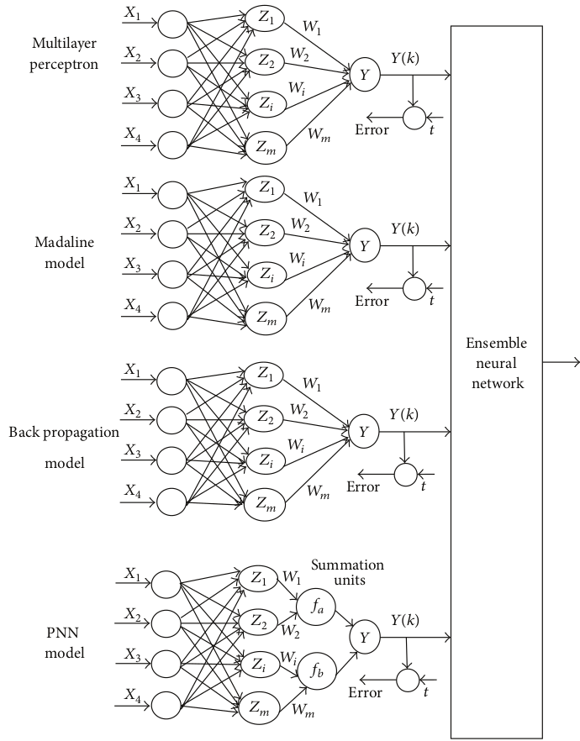
1. Zusammenfassung Paper (Ranganayaki, 2016)
1.2 Das Ensemble-Modell
Vier Subnetze
Multilayer Perceptron (MLP)
Multilayer adaptive linear Neuron (Madaline)
Back Propagation Neural Network (BPN)
Probabilistic Neural Network (PNN)
Jedes Netz erhält denselben Dateninput
Mittelwert der vier Outputs ist endgültige Prognose

Slide 5
1. Zusammenfassung Paper (Ranganayaki, 2016)
1.3 Kriterien zur Berechnung der hidden Neurons
Problem Vorgängerliteratur: Anzahl hidden Neurons nicht festgelegt
Ranganayakis Lösung: 102 Berechnungsmöglichkeiten (erfüllen Konvergenzkriterium)
Alle 102 Kriterien werden auf jedes Subnetz angewendet
Auswahl durch kleinsten Mean Square Error (MSE) des Ensemble-Netzes

Slide 6
2. Resultierende Fragen und Anregungen
2.1 Datenbasis
Wie ist die zeitliche Auflösung der Daten? (90000 Daten -> alle zehn Minuten?)
Warum wird Windrichtung eingegeben, aber nicht ausgegeben?
Modell verwendet nur aktuelle Daten für Vorhersage, warum nicht auch historische Daten?

Slide 7
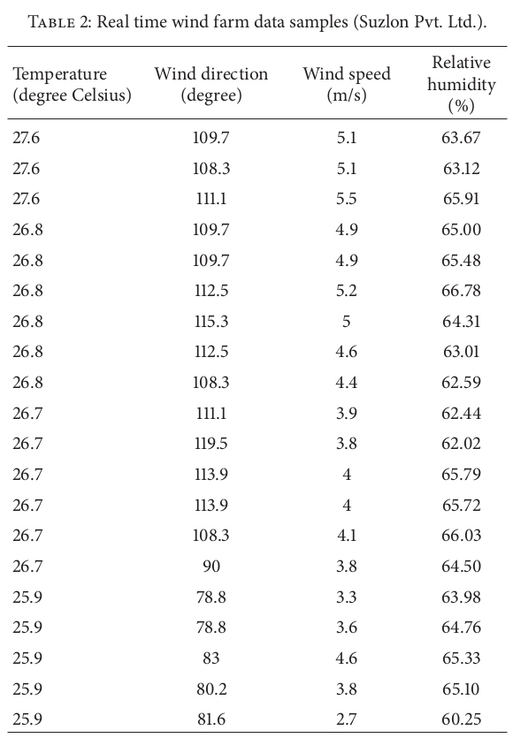
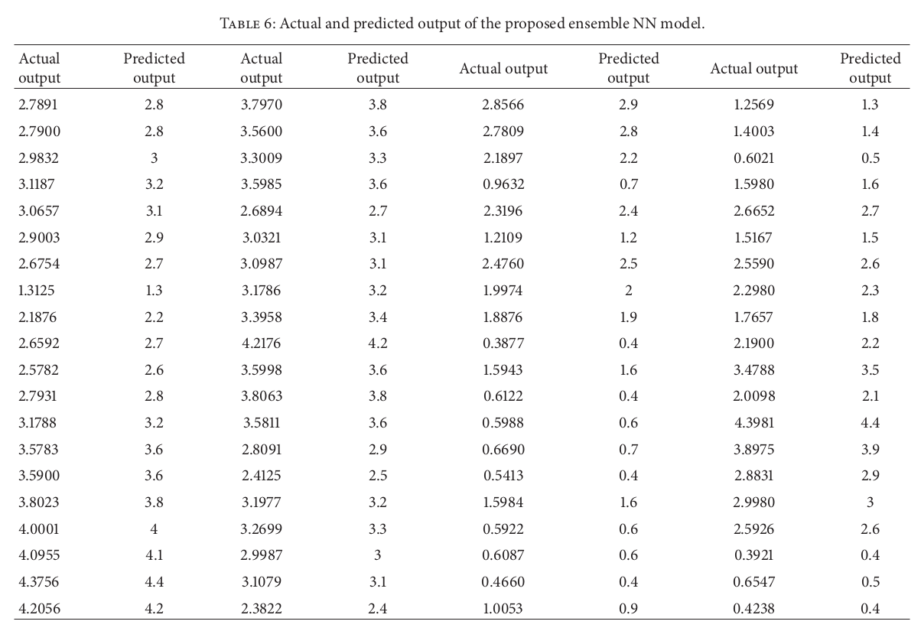
2. Resultierende Fragen und Anregungen
2.1 Datenbasis
Gibt es zeitliche Angaben zu diesen Daten?

Slide 8
2. Resultierende Fragen und Anregungen
2.2 Neuronale Netze
Unterschied MLP und BPN?
Welche Aktivierungsfunktion für MLP?
„Binary linear activation function“, „Binary sigmodial function“
PNN für Regressionsprobleme?
Warum 2000 Iterationen für jedes der vier Subnetze?
Ensemble-Netzwerk nur Mittelwertbildung, warum keine Auswertungsschicht?
Warum nur eine hidden layer?

Slide 9
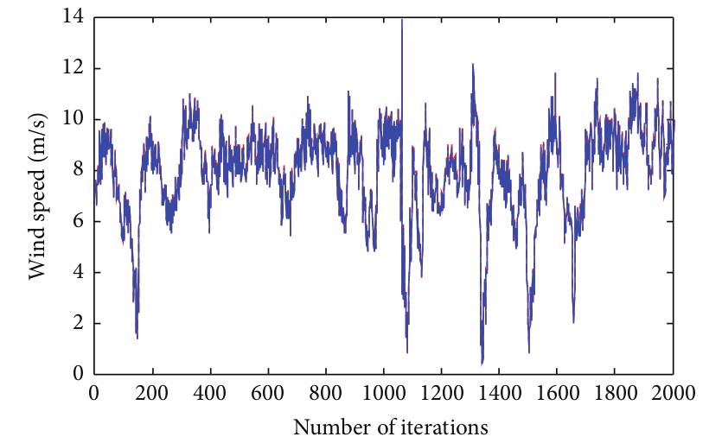
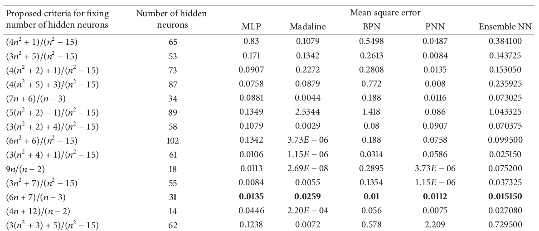
2. Resultierende Fragen und Anregungen
2.3 Auswertung
Statistiken über Prognosegüte (Mittlere Abweichung, Extremwerte, Histogramm)
Abbildung 3 stellt nur 2000 Ergebnisse dar
Warum wird nur ein Kriterium ausgewählt und nicht für jedes Subnetz das optimale?

Slide 10
2. Resultierende Fragen und Anregungen
2.4 Vergleich mit vorhandener Literatur
In Tabelle 7 vergleicht er seine Methode mit vorherigen Papern und kommt zu dem Schluss, dass seine Methode am genauesten ist
Kann er diesen Rückschluss ziehen, wenn er seine eigenen Daten bei allen Ansätzen verwendet?

Slide 11
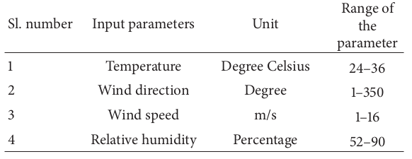
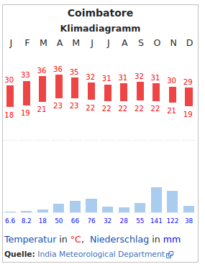
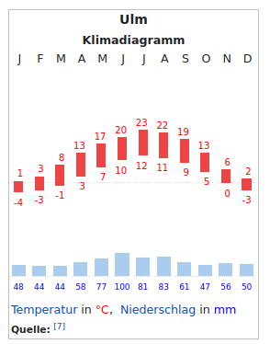
3. Ideen und weiteres Vorgehen
3.1 Adaption an Ulmer Klima
Kalendarische Daten
Sinusfunktion für Tagesverlauf
Sinusfunktion für Jahresverlauf

Slide 12
3. Ideen und weiteres Vorgehen
3.2 Allgemeine Änderungsvorschläge
Bisher: Windrichtung in Grad
Problem: Zirkuläre Daten
Lösungsvorschlag: Zerlegung in X- und Y-Komponente
Bisher: Mittelwert der Subnetze als endgültiges Ergebnis
Vorschlag: Vergleich Mittelwert und interpretierendes Netzwerk
Inkludieren von SVM, DT?

Slide 13
Die Uni-Farben im Überblick
Farbwert Blau sRGB 100%: 125-154-170, Prozentwerte von 100%-10% in 10er-Schritten
Farbwert Beige sRGB 100%: 169-162-141, Prozentwerte von 100%-10% in 10er-Schritten
Mathe/Wirtschaftswissenschaften sRGB 100%: 86-170-28, Prozentwerte von 100%-10% in 10er-Schritten
Ingenieurwissenschaften/Informatik sRGB 100%: 163-38-56, Prozentwerte von 100%-10% in 10er-Schritten
Naturwissenschaften sRGB 100%: 189-96-5, Prozentwerte von 100%-10% in 10er-Schritten
Medizin sRGB 100%: 38-84-124, Prozentwerte von 100%-10% in 10er-Schritten

